Slide 1
CUIDAR FAMÍLIA: O IMPACTO DA UNIÃO NO CUIDADO PREVENTIVO
Projeto da Atenção Primária em Saúde de Alto Boa Vista – MT
Paula Karine da Costa Soares

Slide 2
APRESENTAÇÃO
Localização: Alto Boa Vista – MT (1.100 km de Cuiabá, 98 km sem pavimentação)
População: 5.715 habitantes, área de 2.248 km² (IBGE)
Contexto do SUS: Havia baixa procura pelos serviços de saúde pós-pandemia
Diante desse cenário, surgiu o projeto CUIDAR FAMÍLIA, uma iniciativa implementada em 2021 pelas equipes da Atenção Primária em Saúde de Alto Boa Vista – MT.

Slide 3
OBJETIVO GERAL
Promover a atenção integral à saúde da família, incentivando a prevenção, o diagnóstico precoce e o acompanhamento contínuo, com foco no atendimento a crianças de 0 a 5 anos, 11 meses e 29 dias, mulheres que necessitam do exame citopatológico do colo do útero e homens a partir de 45 anos e/ou com indicação para o exame PSA.

Slide 4
OBJETIVOS ESPECÍFICOS
Realizar a coleta do exame citopatológico em mulheres, conforme necessidade clínica e diretrizes de rastreamento;
Solicitar e realizar exames de PSA em homens a partir de 45 anos ou conforme indicação médica;
Atualizar a caderneta de vacinação da família;
Monitorar o crescimento e desenvolvimento infantil desde o nascimento, garantindo consultas periódicas;
Promover a conscientização da população sobre a importância do cuidado integral da família;
Garantir acolhimento individualizado, respeitando as necessidades específicas de cada usuário.

Slide 5
METODOLOGIA
• Estratégias de engajamento: Brindes, prêmios e busca ativa
• Convites nominais aos usuários, divulgação em redes sociais
• Atividades específicas:
- Dia do CUIDAR KIDS
- Semana D e Dia D
- Campanha para homens
- Show de prêmios

Slide 6
RESULTADOS – VACINAÇÃO INFANTIL
Através da busca ativa, crianças com a caderneta vacinal em atraso ou que nunca haviam sido vacinadas foram localizadas;
Com isso, o acompanhamento tornou-se mais fácil;
Q1 2021: Cobertura de pólio e penta – 18%
Q1 2022: Aumento para 60%
Q3 2023: Cobertura atingiu 97%
Segundo a Rede Nacional de Dados em Saúde, neste mesmo período a cobertura vacinal nacional foi de 86,5%.

Slide 7
RESULTADOS - SAÚDE DA MULHER
Exames citopatológicos:
Mulheres que nunca haviam realizado a coleta de exame citopatológico ou que estavam com as coletas em atraso realizaram os exames;
Q1 2021: 26%
Q3 2023: 52%
Ultrapassando a meta preconizada que é de 40%.

Slide 8
RESULTADOS - SAÚDE DO HOMEM
249 homens realizaram consulta e exame PSA
Cobertura: 32,37% da população masculina acima de 45 anos
70 homens (28,11%) apresentaram resultado reagente sendo realizado acompanhamento.

Slide 9
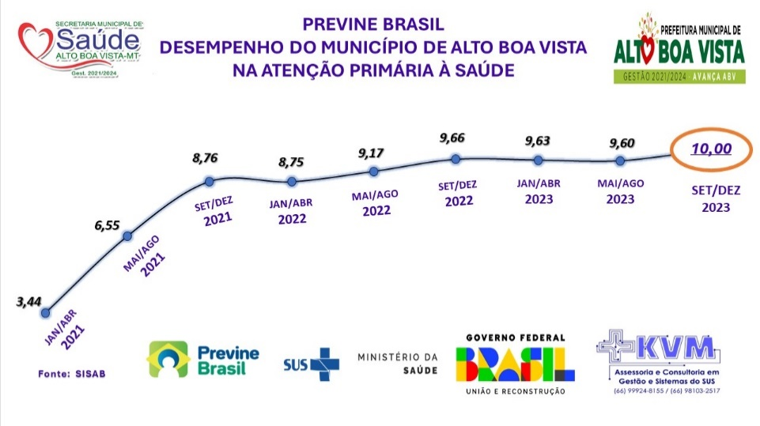
IMPACTO GERAL
Melhoria nos indicadores do Previne Brasil
Q1 2021: Índice 3,44
2023: Nota 10 no Indicador Sintético

Slide 10
CONCLUSÃO
Houve ampliação da assistência à saúde em Alto Boa Vista
Aumento da cobertura vacinal e exames preventivos
Fortalecimento do vínculo entre a equipe de saúde e a comunidade
PALAVRAS-CHAVE
FAMÍLIA, SAÚDE, VACINA, EXAMES, ATENÇÃO BÁSICA

Slide 11
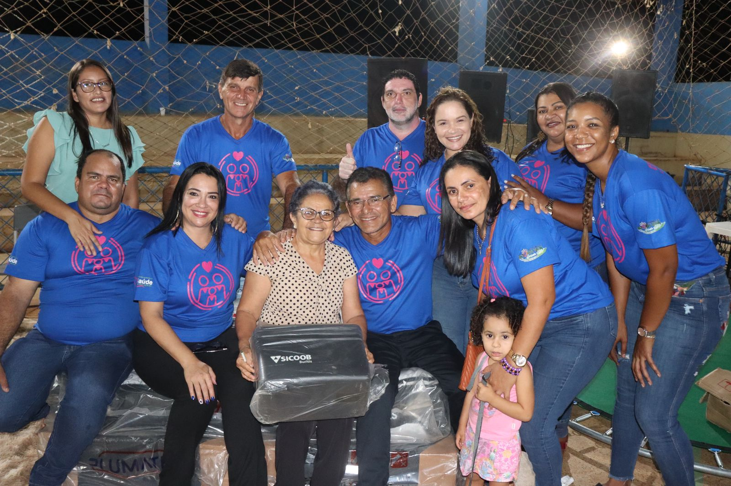
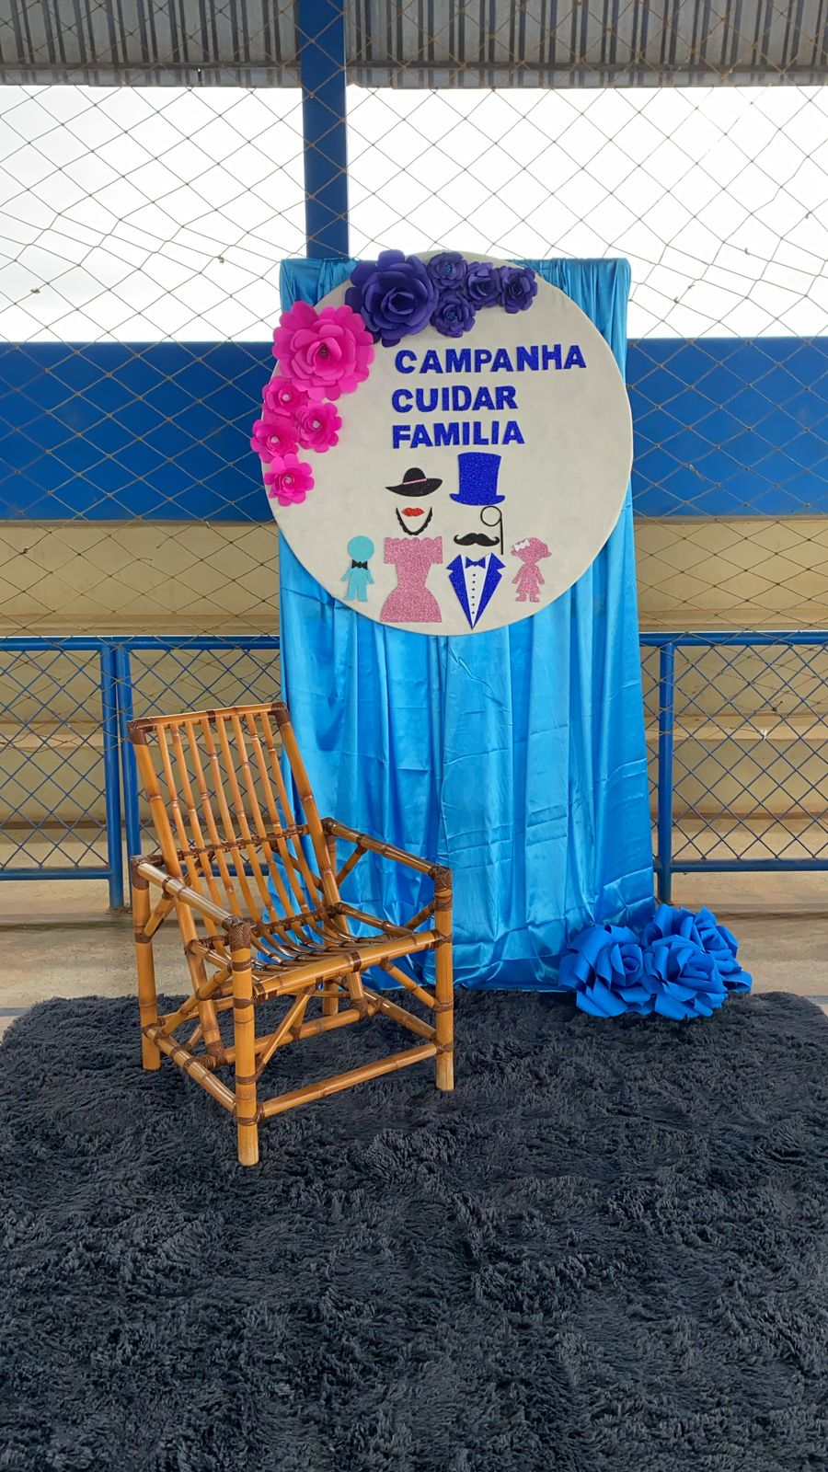
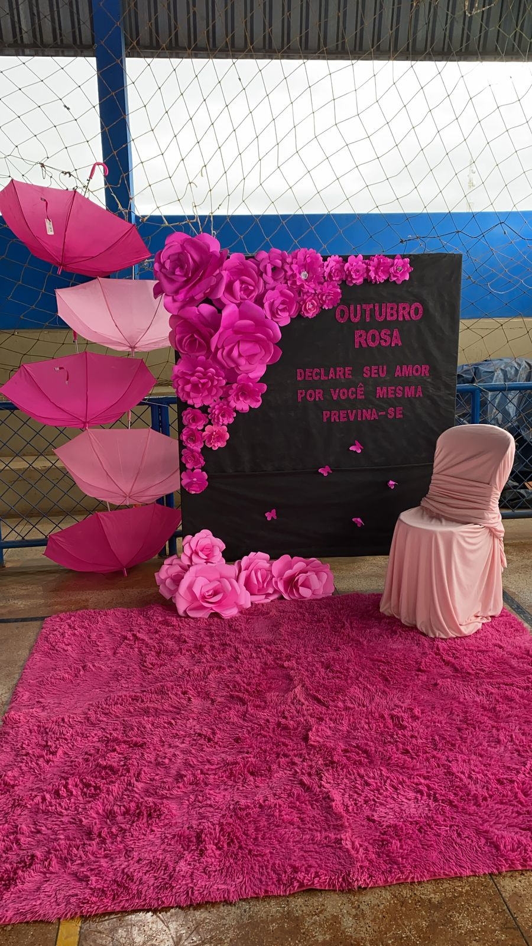
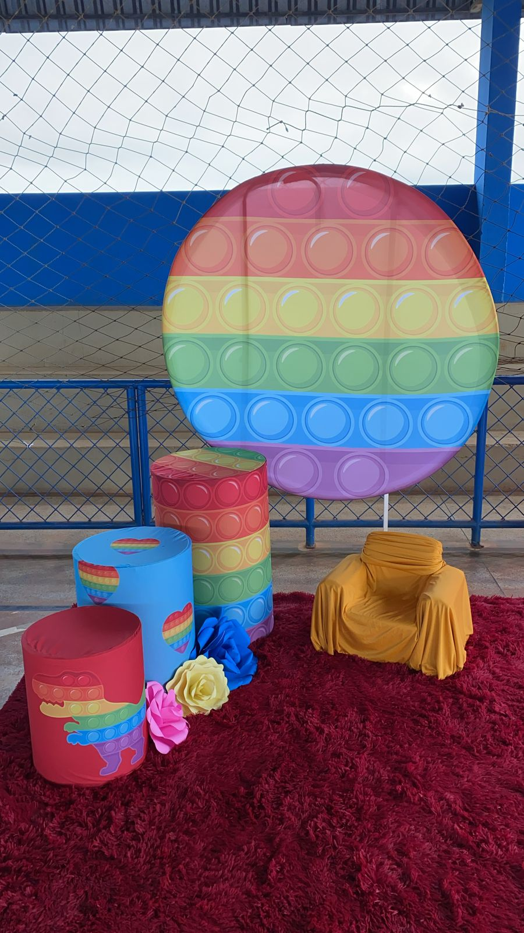
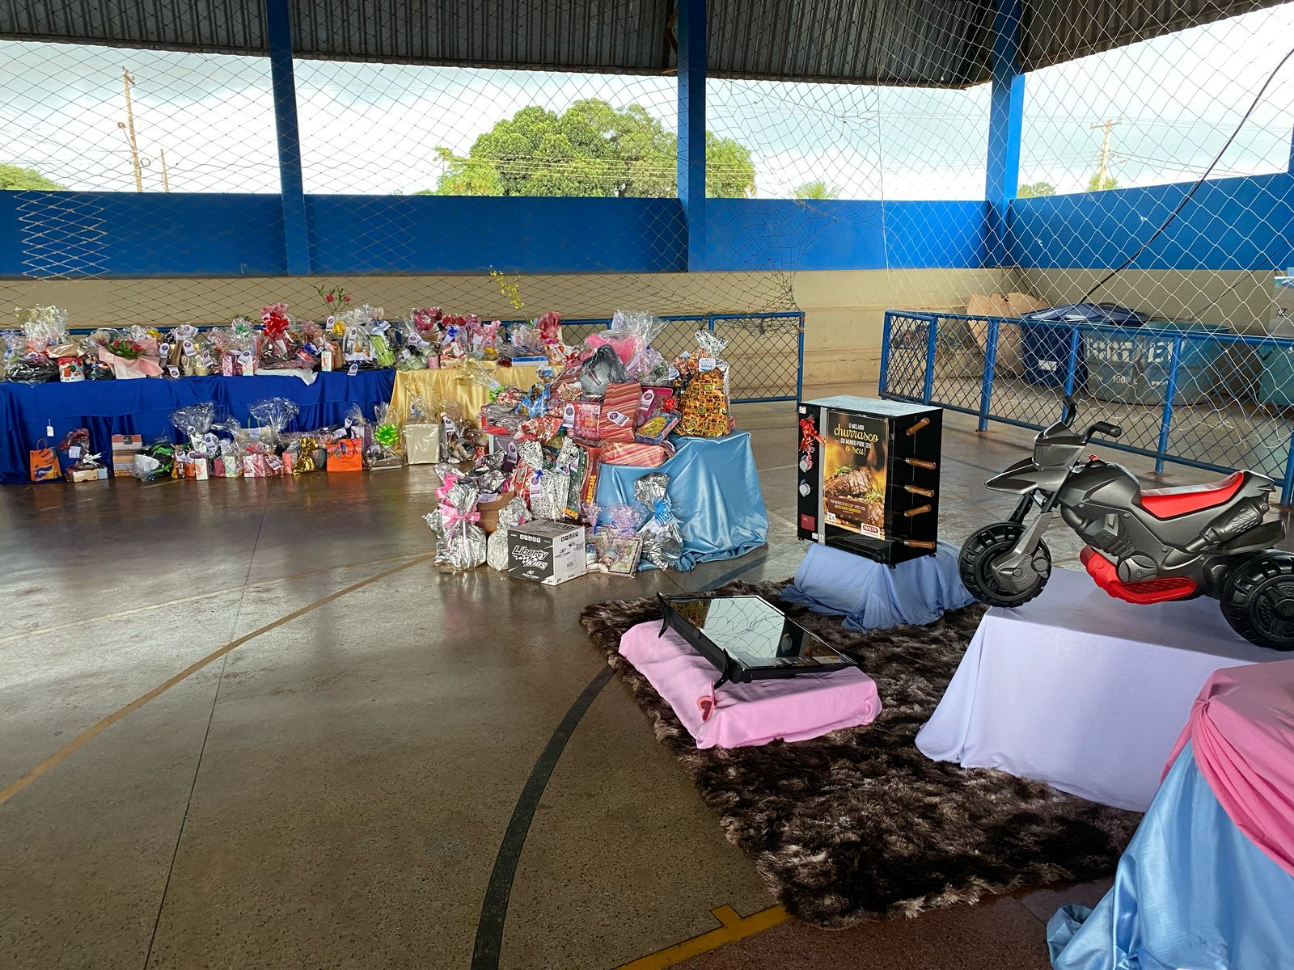
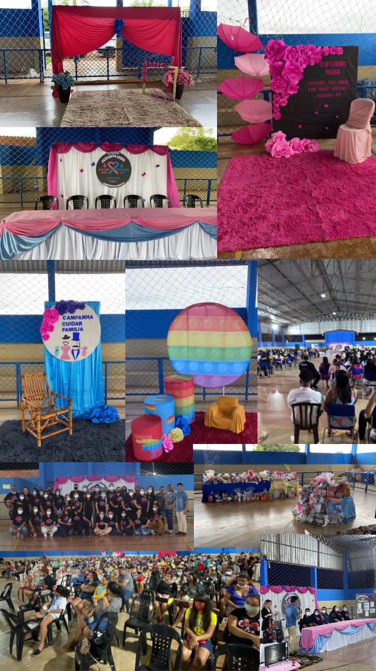
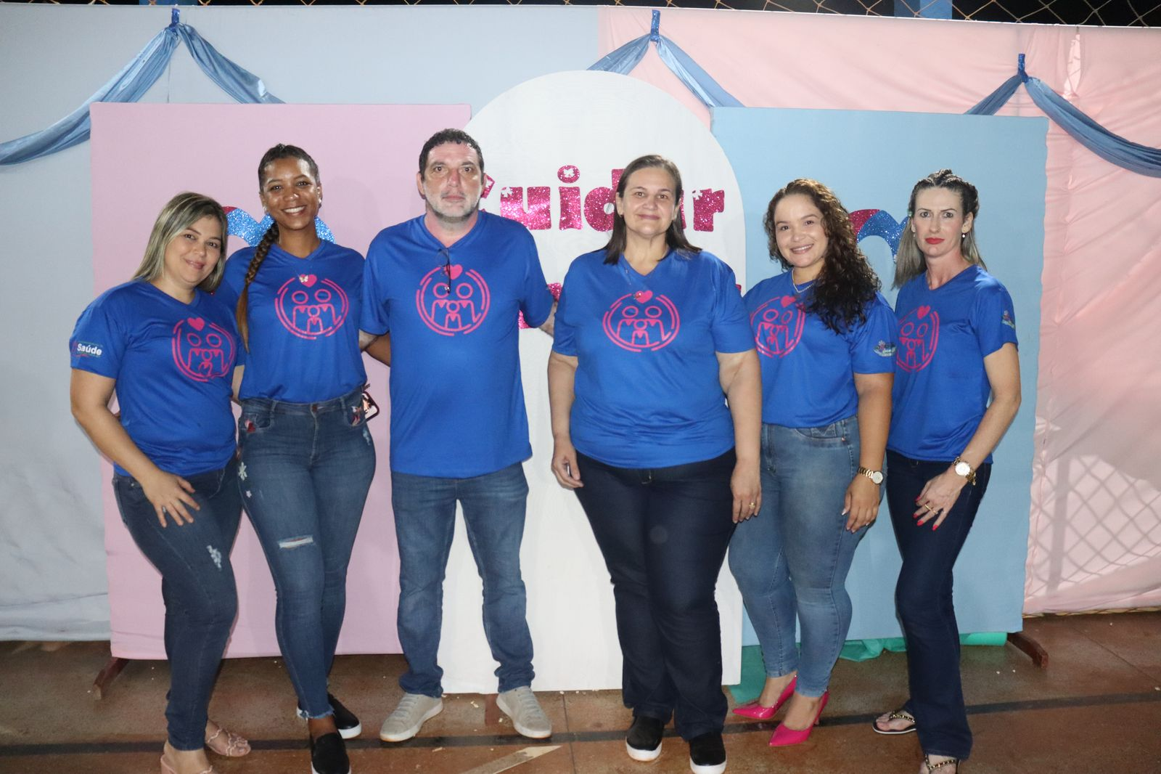
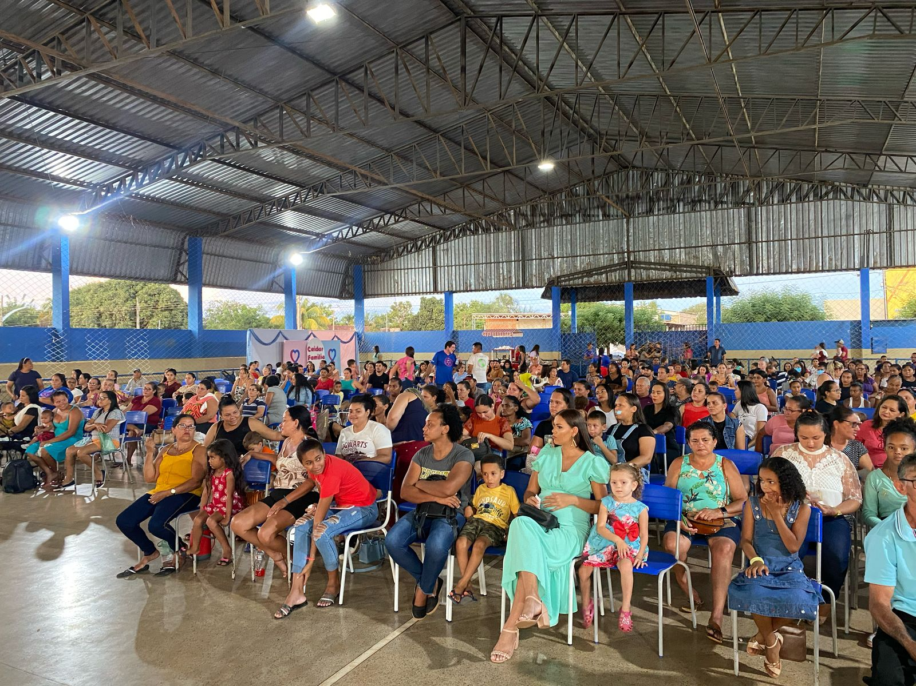
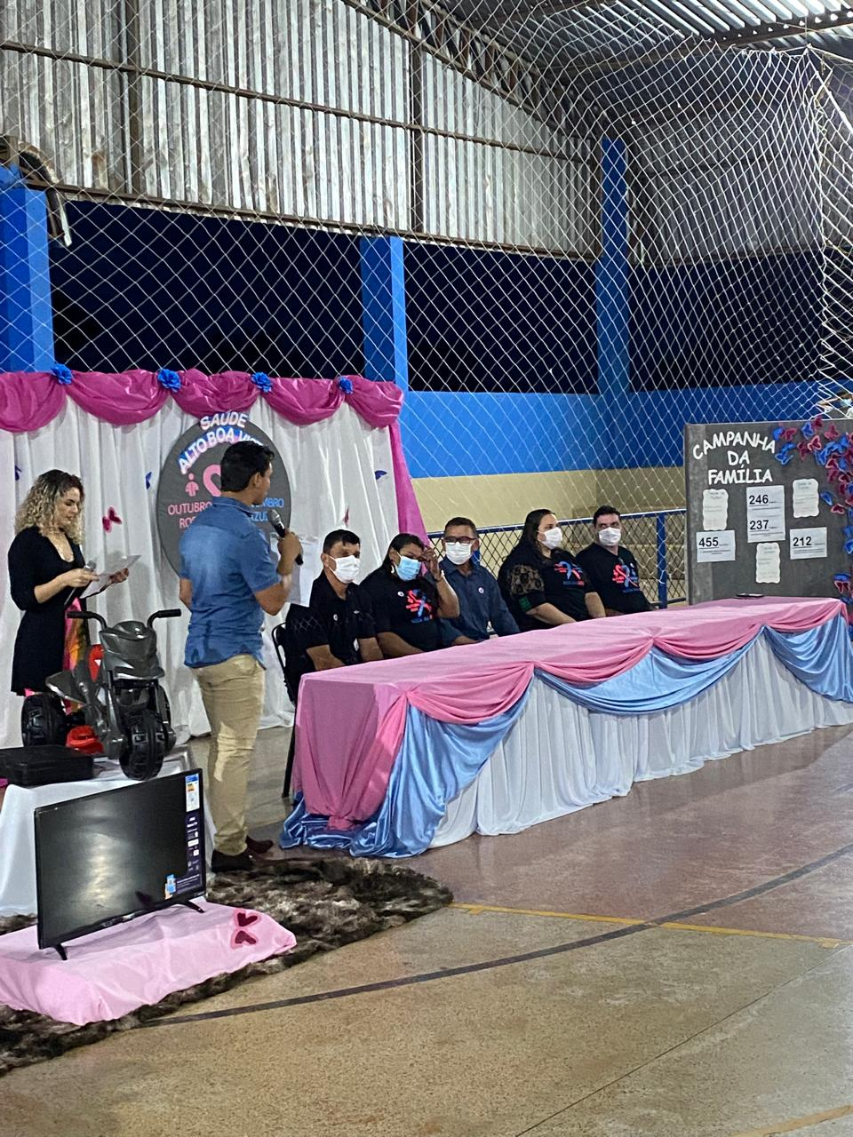
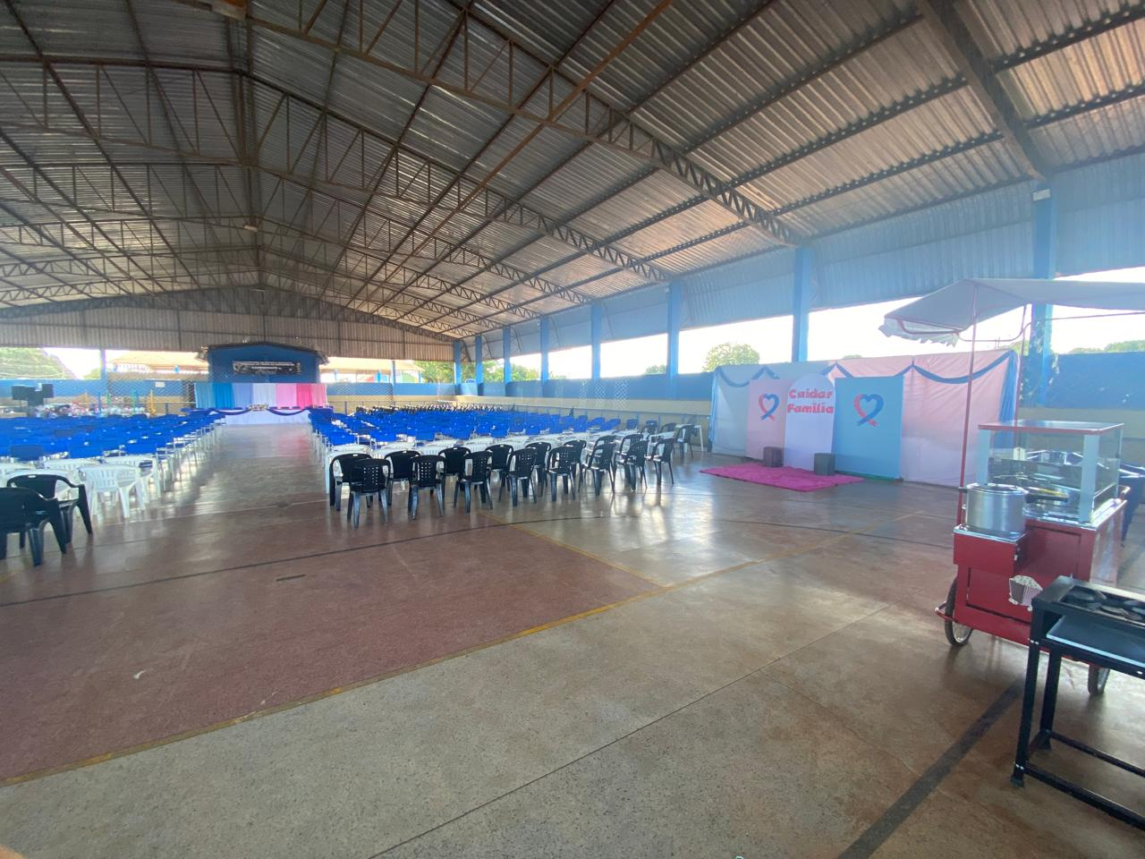
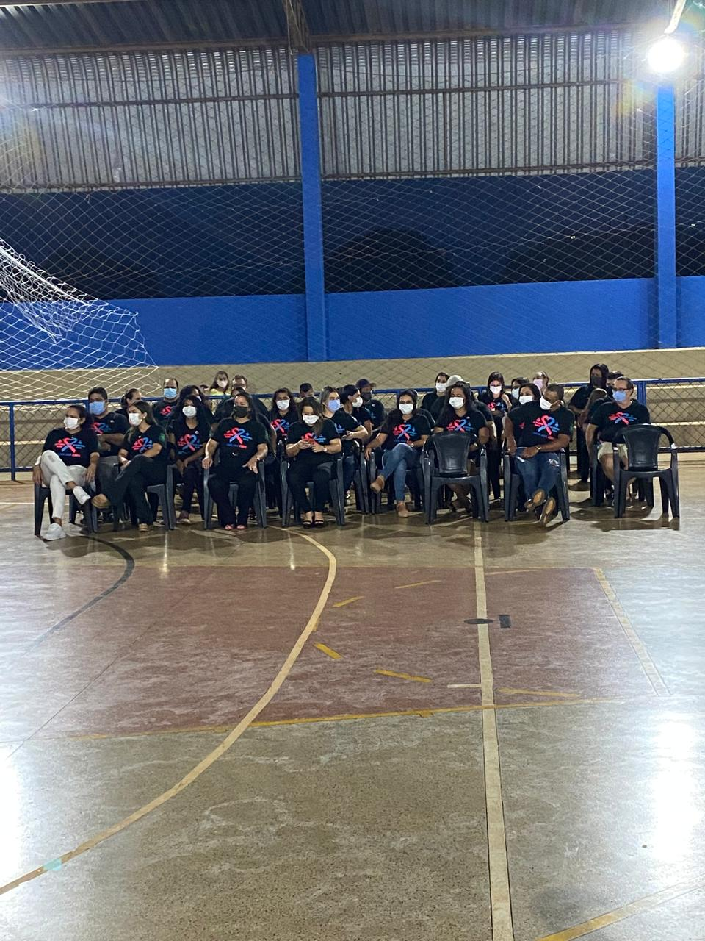

Slide 12
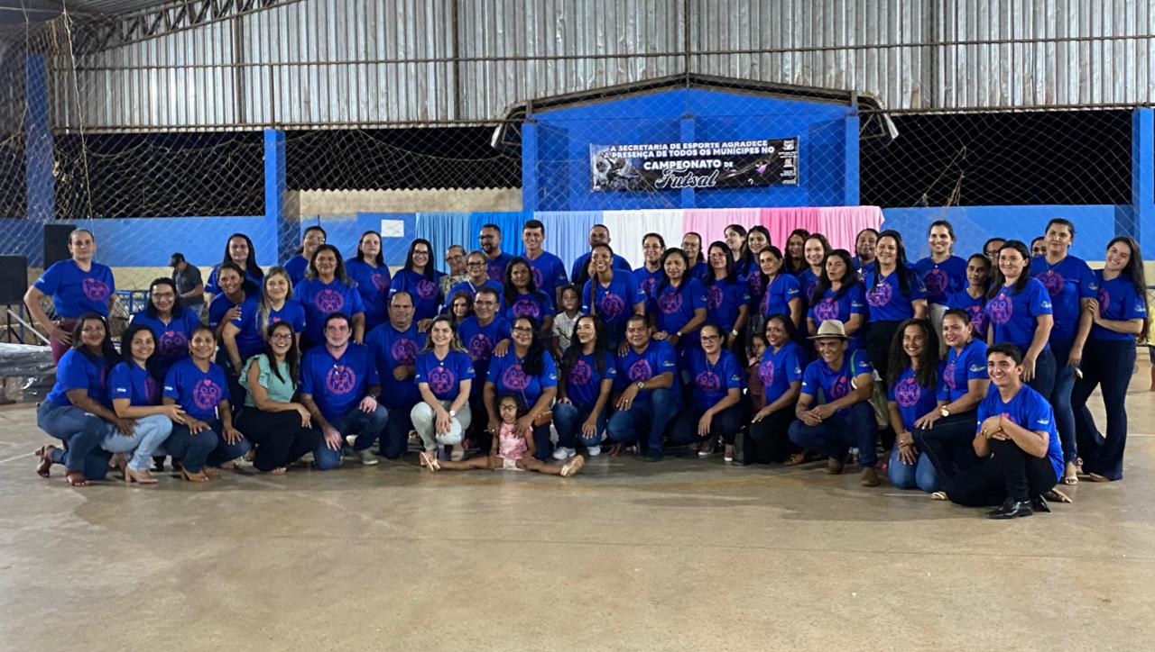
AGRADECIMENTOS
Equipes de saúde, equipe gestora, comunidade e parceiros envolvidos
Cuidar da família é investir em um futuro mais saudável!
VIVA O SUS!
OBRIGADA!

